Slide 1

FOLIO · CANDIDATURE · CDI TEMPS PLEIN
Alexandre Djengue
Directeur Artistique
en charge du département de la création
Je cadre, je conçois, je produis.
6
14
5
15 ans
marques dirigées chez
FrieslandCampina
campagnes d'envergure
détaillées
marchés · 2 langues
de pratique
Yaoundé · Douala · Abidjan — mobilité Afrique francophone · folio.powerupgraders.com

Slide 2
§ 01
LE RÔLE TENU
Alexandre Djengue
Cadrer · Concevoir · Produire.
La colonne vertébrale du département. Je suis le visage de ce que l'agence sait faire, en communication directe avec le directeur clientèle qui sait ce que le client veut.
01
02
03
CADRER
CONCEVOIR
PRODUIRE
Identification de l'identité de marque
Réception et formatage du brief
Conception ou identification de la plateforme de marque
Réception et formatage de la stratégie
Animation de la séance de création — brainstorm orienté
Identification des bonnes idées de mon équipe
Conception de la big idea
Arbitrage des big ideas des directeurs artistiques, mes pistes incluses
Supervision des masters
Variantes par marché
Différentes déclinaisons
Livrables Ready-To-Print / bon à tirer

Slide 3
§ 02
LES COMPÉTENCES DU POSTE
Alexandre Djengue
Quatre compétences de direction.
01
Gestion d'équipe
02
Gestion des process
Animation des séances de création, lecture et critique des propositions, arbitrage assumé. Montée en compétence des directeurs artistiques et des graphistes. Direction de casting et de shooting.
Un chemin unique du brief au bon à tirer, tenu quels que soient la marque, le marché et le délai. Revue de création hebdomadaire, critères de validation explicites, gouvernance de charte.
03
Conception d'outils
04
Pilotage de projet
La Barre — poste de travail du directeur de la création. Méthode ADVE-RTIS, référentiels de marque, système master → variantes → déclinaisons, agents IA en production.
Planning, priorités, budget. Coordination des partenaires de production, photographes et imprimeurs. Suivi multi-comptes et multi-marchés.

Slide 4
§ 03
LECTURE DU FOLIO
Alexandre Djengue
Ce que ce dossier montre, et dans quelle proportion.
Les pratiques se recouvrent : une campagne d'envergure compte aussi en direction artistique et en exécution. La moitié du dossier porte sur les campagnes.
50 %
30 %
20 %
15 %
Campagnes d'envergure
Direction artistique
Exécution
Conception d'outils
14 dossiers détaillés : le périmètre, puis ce qui a été cadré, conçu et produit.
Key visuals OOH, character design, systèmes de packaging, identités de marque complètes.
Casting et shooting, photographie d'artistes, captation d'événements, vidéo, fichiers Ready-To-Print.
La Barre, ADVE-RTIS, Argos, agents de production, référentiels de marque.

Slide 5
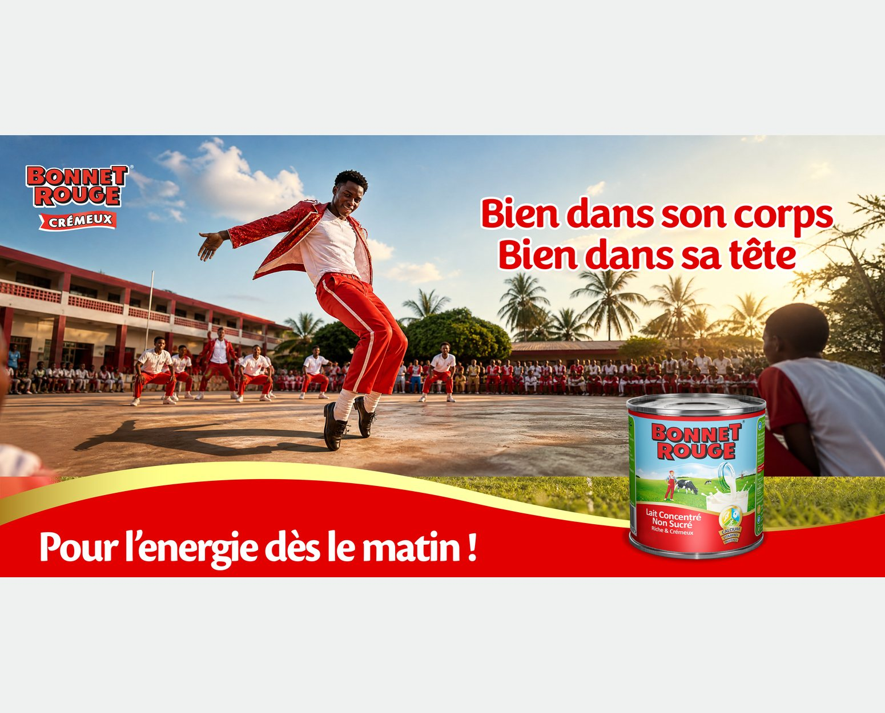

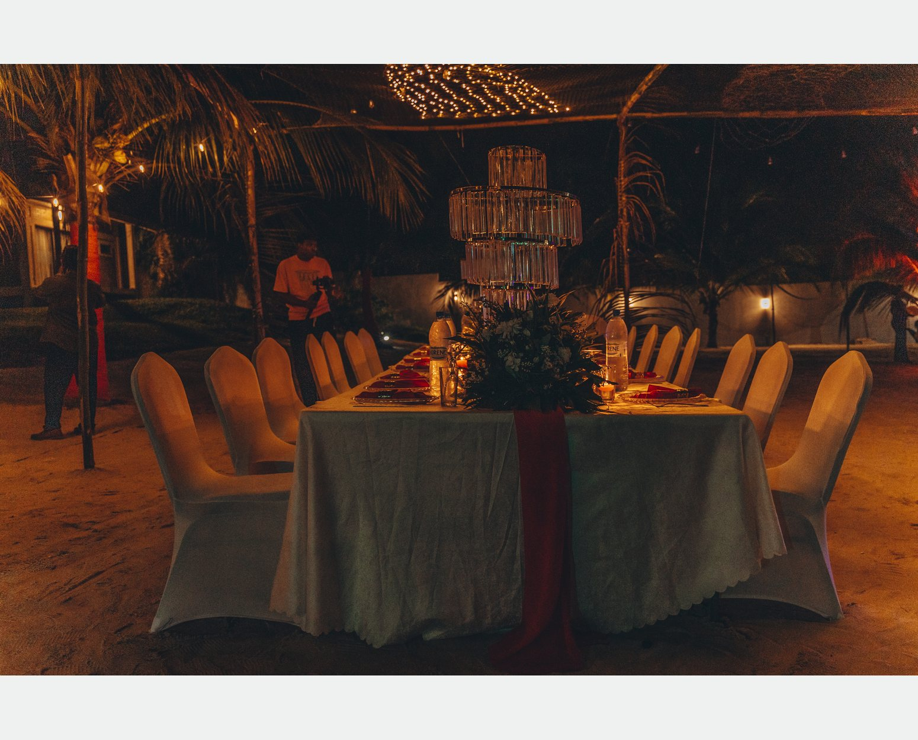
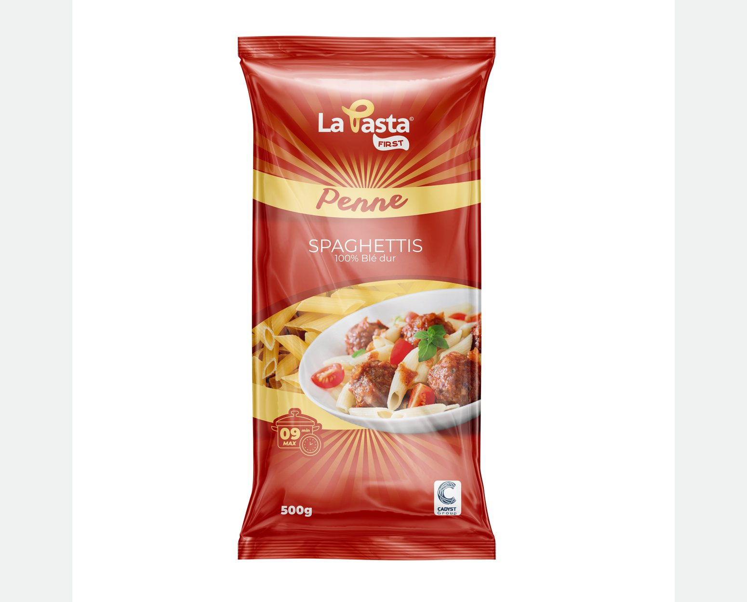
FOLIO — 50 %
Campagnes
d'envergure.
Quatorze dossiers. Pour chacun : le périmètre réel, puis ce que j'ai cadré, ce que j'ai conçu, ce que j'ai produit.
FrieslandCampina · Cadyst Group · Ecobank · NSIA · Orange · MOTION19 · Universal Music

Slide 6
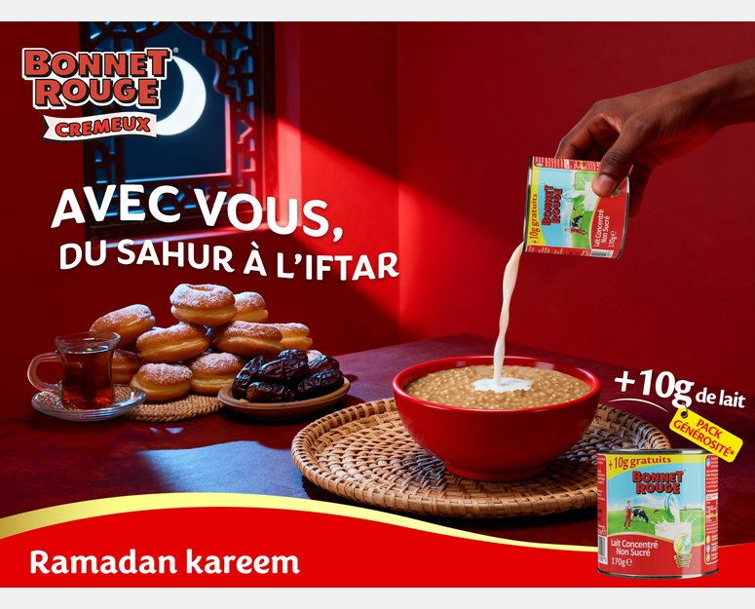
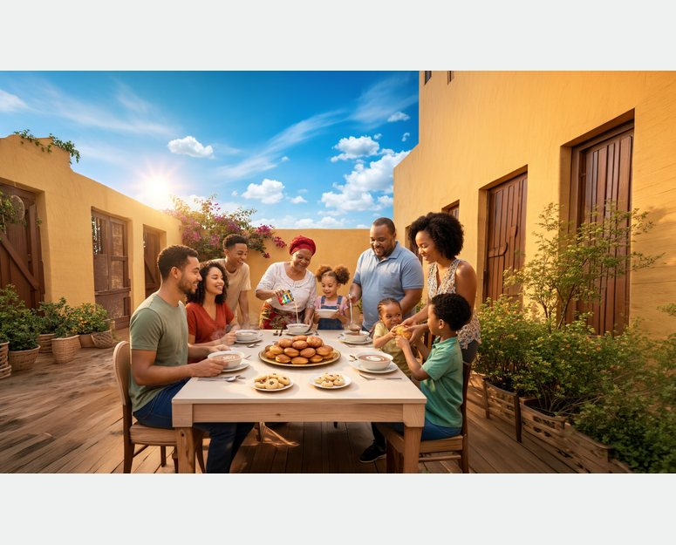
§ 04
CAMPAGNE 01 / 14
2024 → 2026
FRIESLANDCAMPINA
Bonnet Rouge — Ramadan
Key visuals 4×3, PLV et social · Cameroun, Congo, RDC, Côte d'Ivoire, Togo
CADRÉ
Lecture de la plateforme Bonnet Rouge, formatage du brief annonceur, calendrier du temps fort et contraintes de chaque marché.
CONÇU
Concept « Avec vous, du sahur à l'iftar » : animation des séances, arbitrage des pistes des DA, consolidation de la big idea.
PRODUIT
Master KV, variantes par marché et par langue, déclinaisons pack générosité +10 g, PLV et social — jusqu'au bon à tirer.
CADRAGE · DIRECTION ARTISTIQUE · PRODUCTION

Slide 7

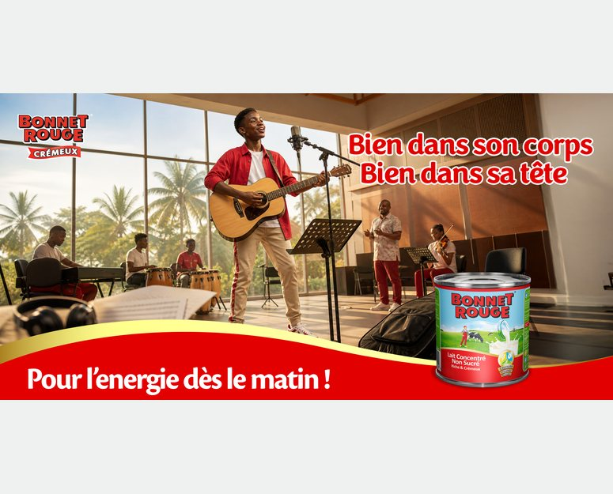
§ 04
CAMPAGNE 02 / 14
2025 → 2026
FRIESLANDCAMPINA
Bonnet Rouge — « Bien dans son corps, bien dans sa tête »
Plateforme de campagne annuelle · danse, sport, musique, étude, gym
CADRÉ
Construction d'une plateforme durable plutôt qu'un temps fort ponctuel : territoire, promesse, univers d'usage.
CONÇU
Cinq univers déclinables à partir d'un même système visuel, plus une signature secondaire « Le secret pour bien grandir ».
PRODUIT
Masters par univers, déclinaisons Back to School, adaptation Côte d'Ivoire, exports digitaux et affichage.
PLATEFORME DE MARQUE · DIRECTION ARTISTIQUE

Slide 8



§ 04
CAMPAGNE 03 / 14
2026
FRIESLANDCAMPINA
Bonnet Rouge — Back to School
Campagne rentrée · exécutions digitales et bannières · Cameroun et Côte d'Ivoire
CADRÉ
Brief rentrée décliné sur deux marchés, avec une contrainte de casting fille / garçon imposée par l'annonceur.
CONÇU
Adaptation de la plateforme « Bien dans son corps » à l'occasion scolaire, sans créer un territoire concurrent.
PRODUIT
Jeu d'exécutions 1080×1080 et bannières 828×315 par genre et par marché, livrées prêtes à diffuser.
DIRECTION ARTISTIQUE · PRODUCTION

Slide 9
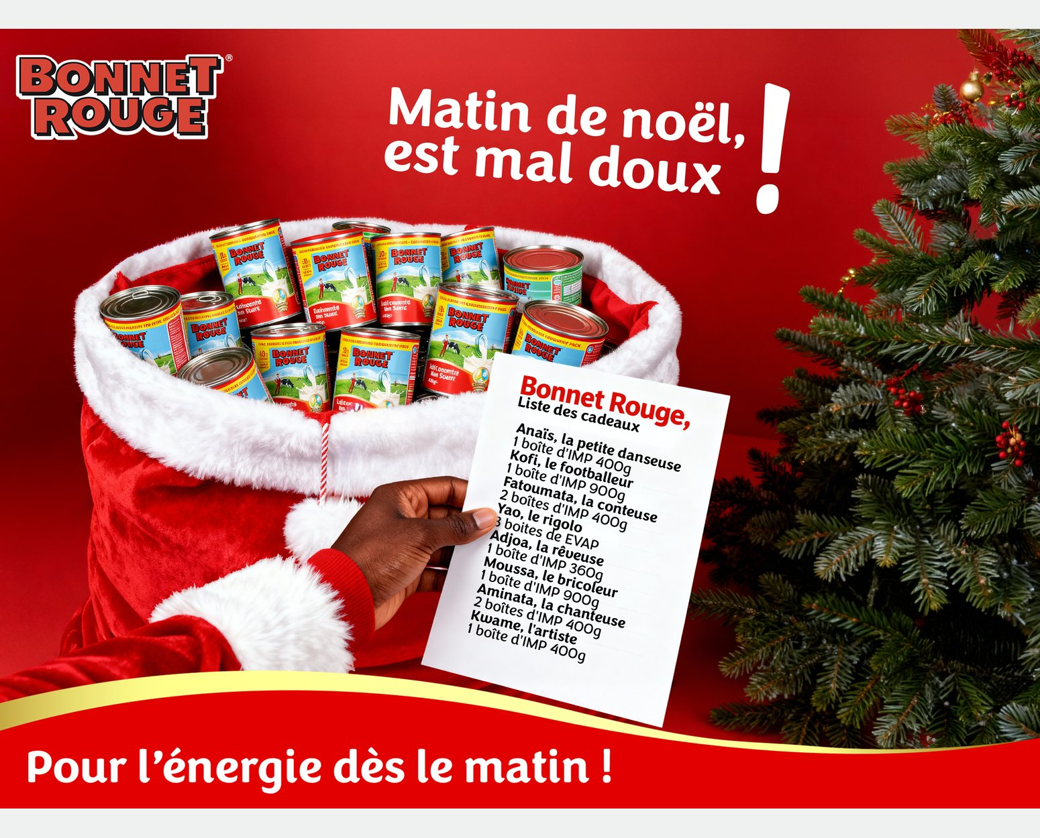
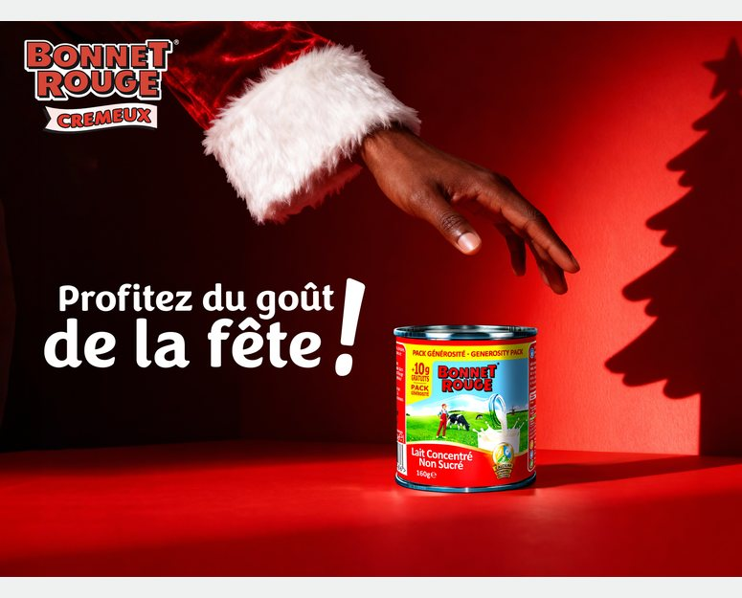
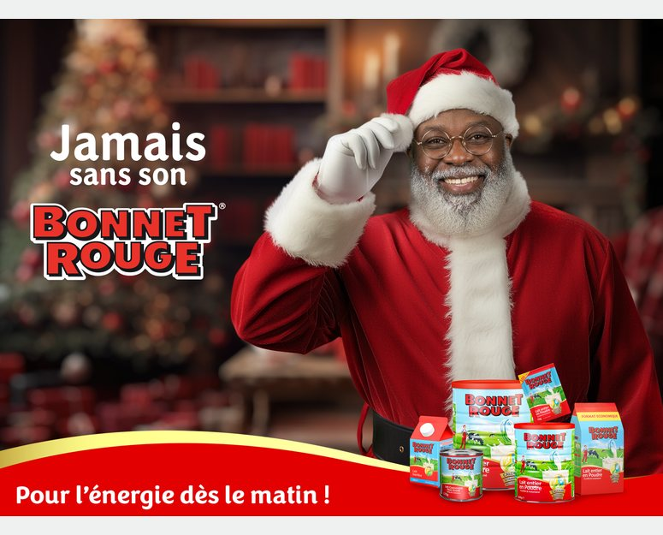
§ 04
CAMPAGNE 04 / 14
2025
FRIESLANDCAMPINA
Bonnet Rouge — Noël & fin d'année
Campagne de fin d'année · affichage, PLV, calendrier de marque
CADRÉ
Cadrage du temps fort le plus concurrentiel de l'année, en tenant l'écart avec les codes génériques du secteur.
CONÇU
« Profitez du goût de la fête » — un système rouge / or tenu du KV au calendrier promotionnel.
PRODUIT
Masters, déclinaisons calendrier, exports EOY et adaptation Peak sur le même temps fort.
DIRECTION ARTISTIQUE · PRODUCTION

Slide 10
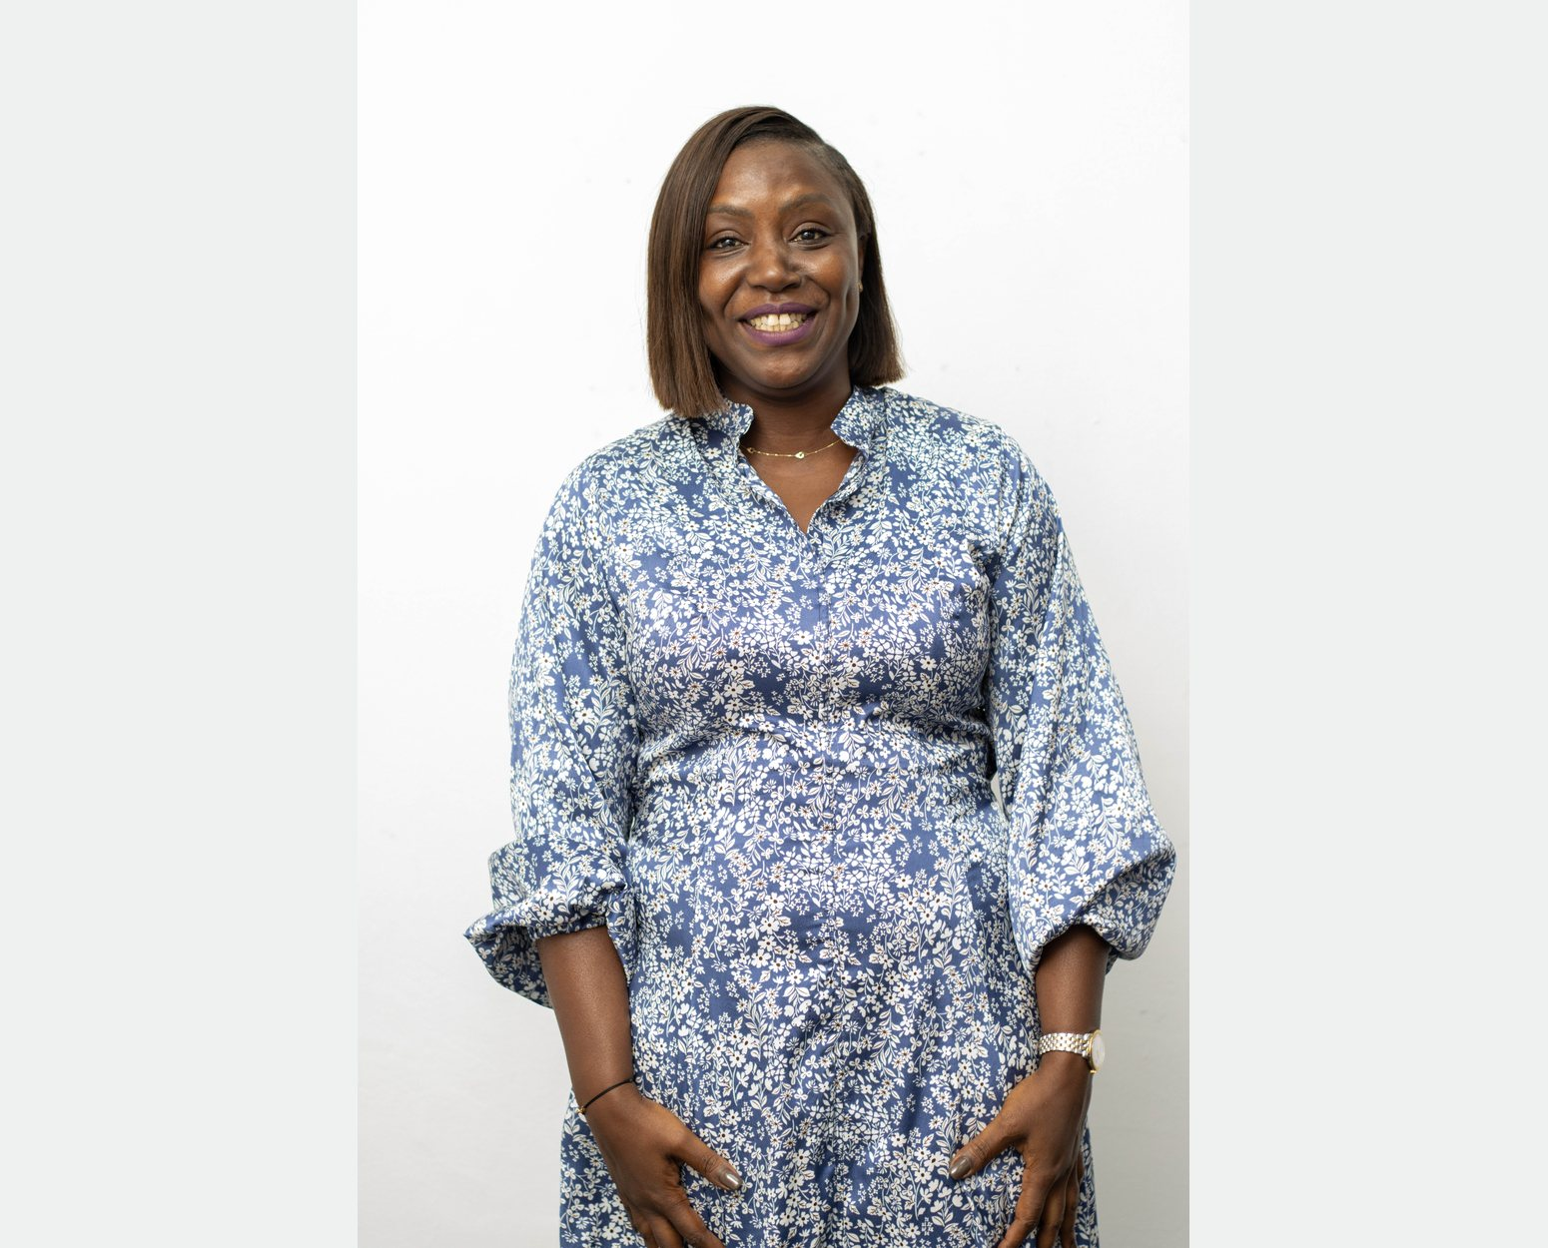
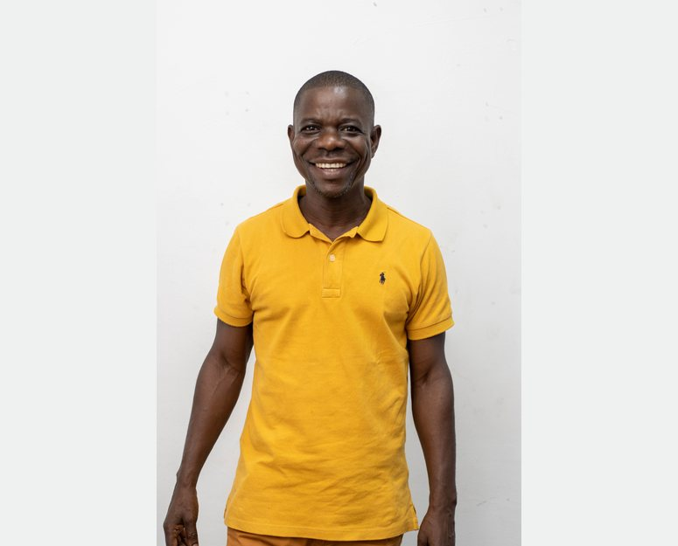
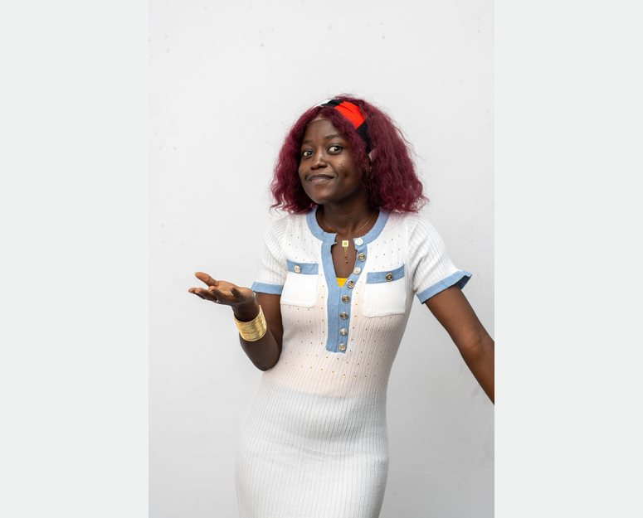
§ 04
CAMPAGNE 05 / 14
août 2025
FRIESLANDCAMPINA
Bonnet Rouge — Casting & shooting talents
Direction de casting et séance photo studio · banque d'images de marque
CADRÉ
Définition des profils recherchés à partir des univers de campagne à venir : âge, silhouette, registre d'expression.
CONÇU
Grille de poses et d'expressions par profil, pour que chaque talent soit détourable et réutilisable sur plusieurs KV.
PRODUIT
Séance dirigée, sélection, post-production et versement dans la banque d'images du compte.
DIRECTION DE CASTING · EXÉCUTION

Slide 11
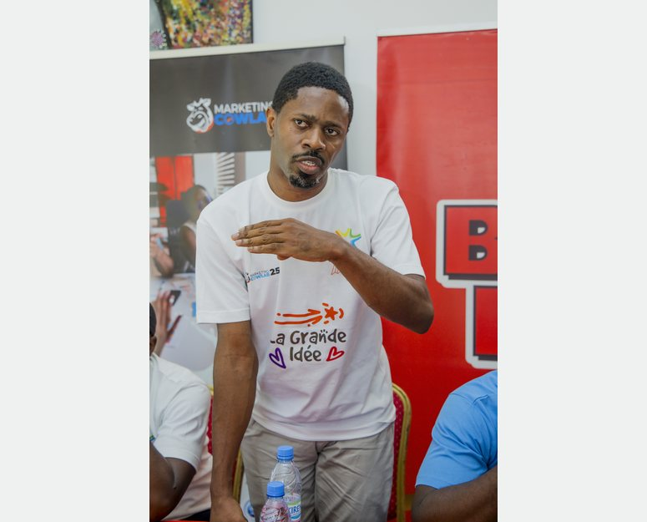
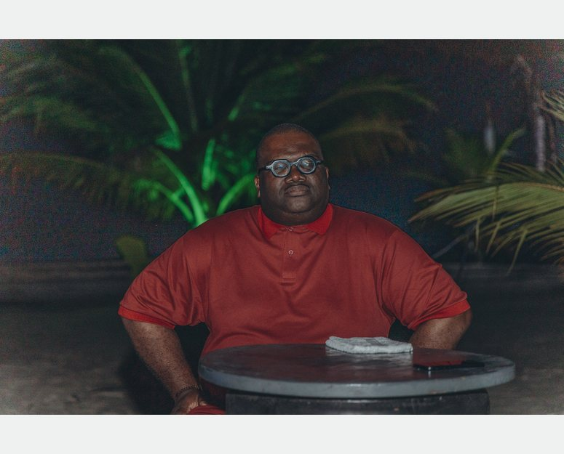
§ 04
CAMPAGNE 06 / 14
2025
FRIESLANDCAMPINA
Bonnet Rouge — COWLAB
Événement marketing de marque · captation complète, journée et soirée
CADRÉ
Cadrage du dispositif image de l'événement : ce qui devait être documenté, pour quel usage ultérieur.
CONÇU
Direction de l'identité sur site — signalétique, tenues équipe, mise en scène des prises de parole.
PRODUIT
Couverture photo intégrale de la journée et de la soirée, tri et livraison de la banque d'images.
ÉVÉNEMENTIEL · EXÉCUTION

Slide 12


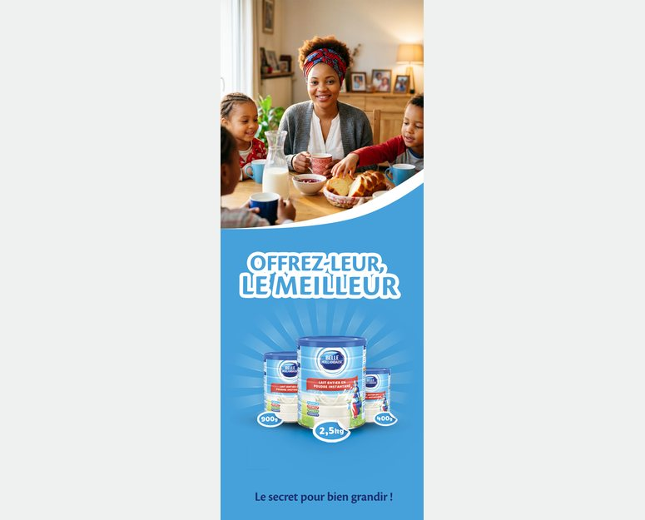
§ 04
CAMPAGNE 07 / 14
2025 → 2026
FRIESLANDCAMPINA
Belle Hollandaise — Congo & RDC
Campagne poster et gobelet · marchés Congo et RDC · volet Pâques
CADRÉ
Reprise d'une marque distincte de Bonnet Rouge, sur des marchés où les codes et la distribution diffèrent.
CONÇU
Territoire « Ensemble » décliné en poster, gobelet et prise de parole de Pâques.
PRODUIT
Artboards Congo et RDC, versions gobelet 4 produits, fichiers haute définition prêts pour l'impression.
DIRECTION ARTISTIQUE · PRODUCTION

Slide 13
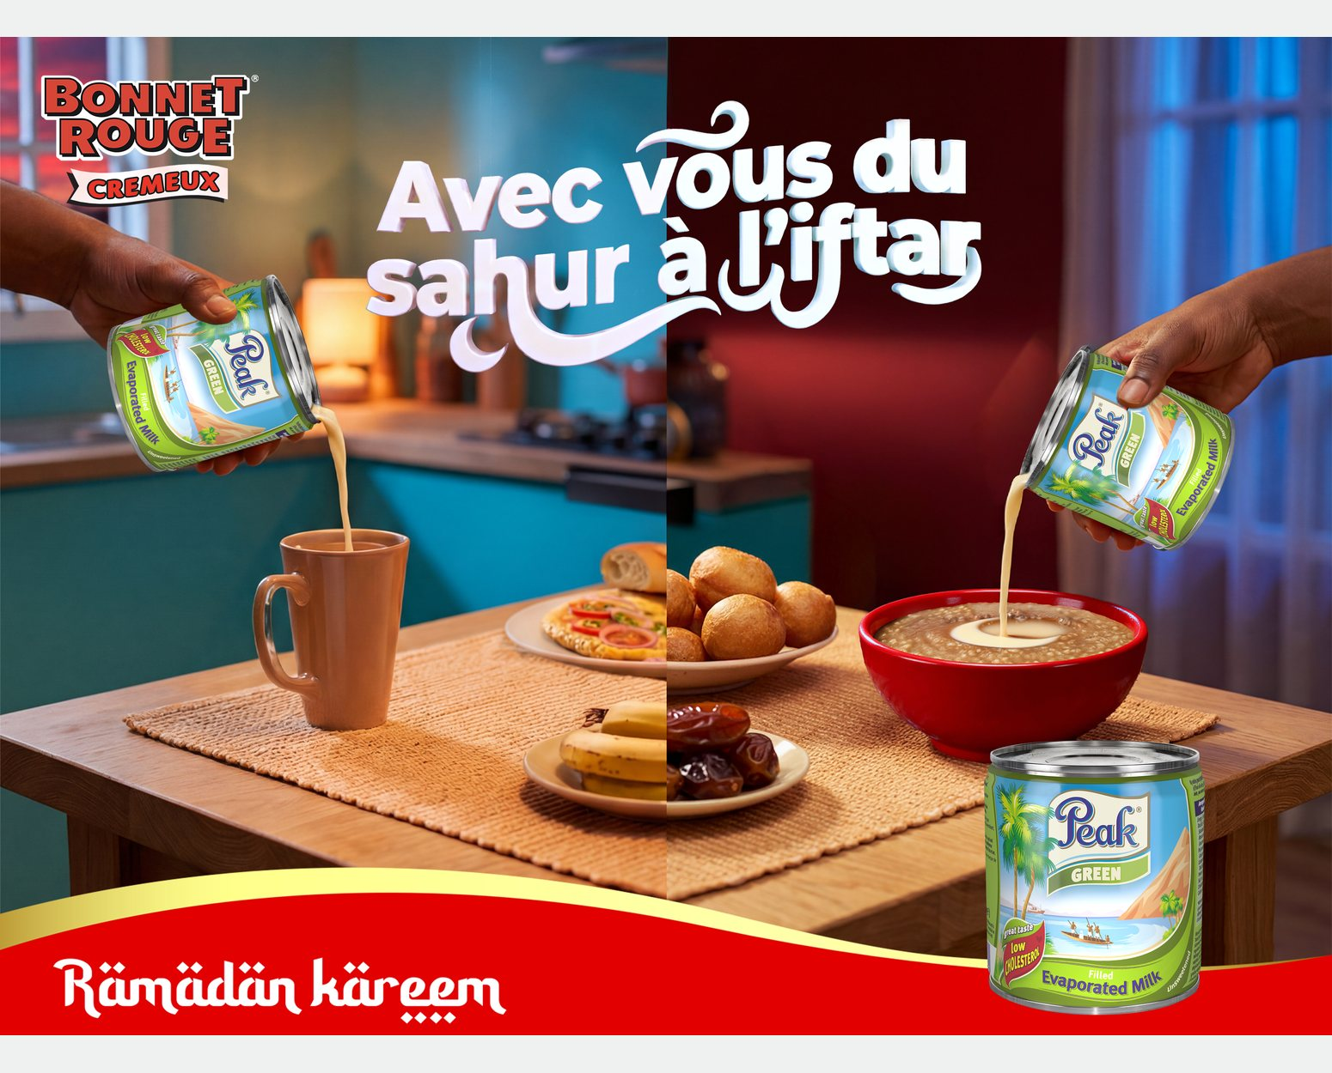
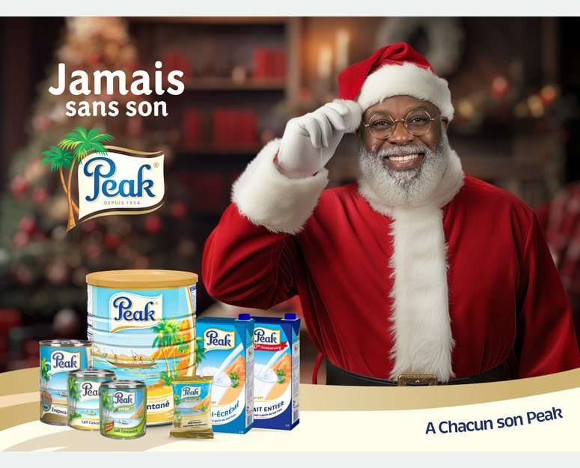
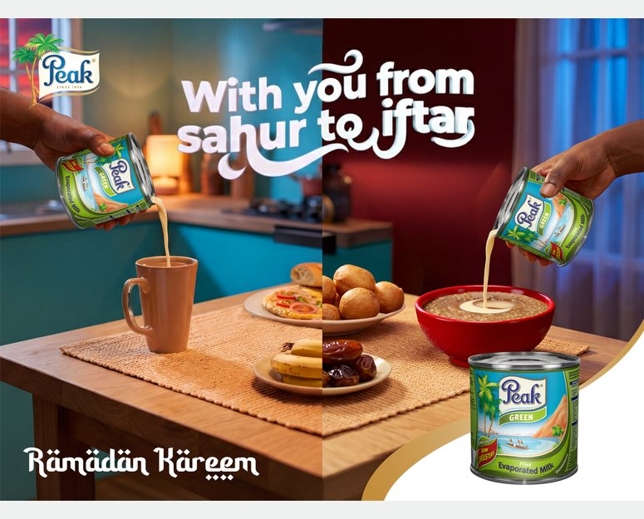
§ 04
CAMPAGNE 08 / 14
2025 → 2026
FRIESLANDCAMPINA
Peak — Ramadan & fin d'année
Key visuals OOH · versions française et anglaise · Togo, Ghana
CADRÉ
Coordination avec le temps fort Bonnet Rouge pour éviter la cannibalisation entre deux marques du même groupe.
CONÇU
Signature « With you from sahur to iftar » et son pendant fin d'année, sur un territoire propre à Peak.
PRODUIT
Masters validés, versions EN, déclinaisons pays et exports OOH grand format.
DIRECTION ARTISTIQUE · PRODUCTION

Slide 14
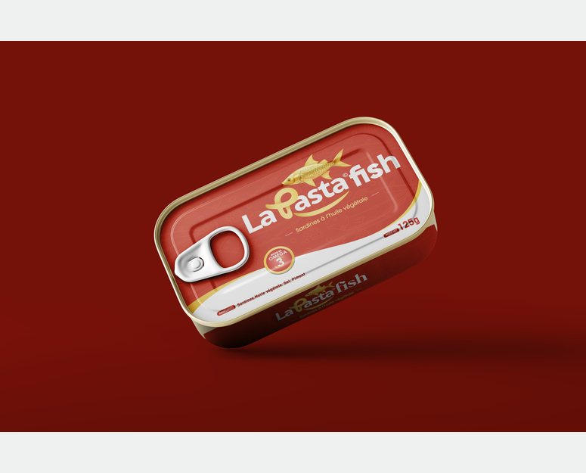
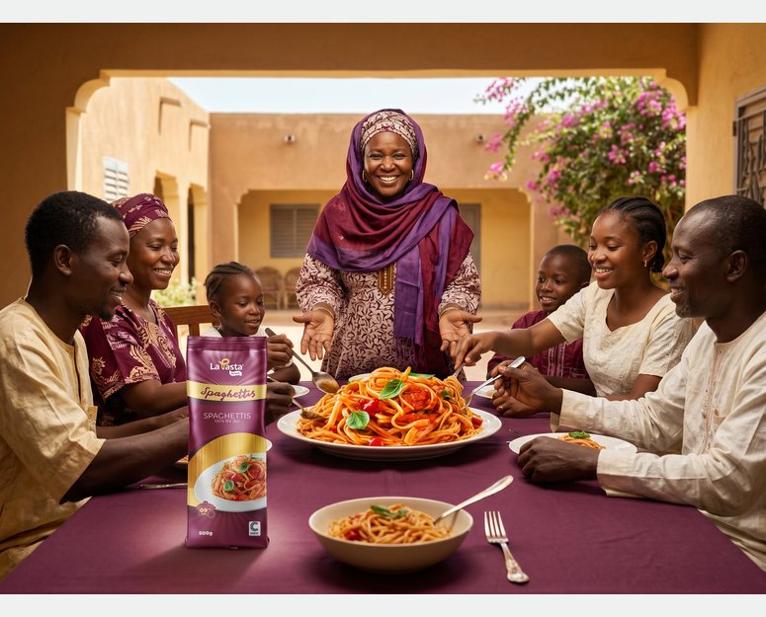
§ 04
CAMPAGNE 09 / 14
2025 → 2026
CADYST GROUP
La Pasta — rebranding de gamme
Nouvelle identité de gamme First, Gold, Foodies · extension sardine · sous-marque sauces « Mighty »
CADRÉ
Diagnostic de l'identité existante, cadrage du territoire d'extension et des règles d'endossement de la marque mère.
CONÇU
Système de packaging de gamme, logo « Mighty by La Pasta », propositions sardine et mises en scène produit.
PRODUIT
Déclinaisons par référence, rendus 3D, exports prépresse et bons à tirer packaging.
CADRAGE · DIRECTION ARTISTIQUE · PACKAGING

Slide 15
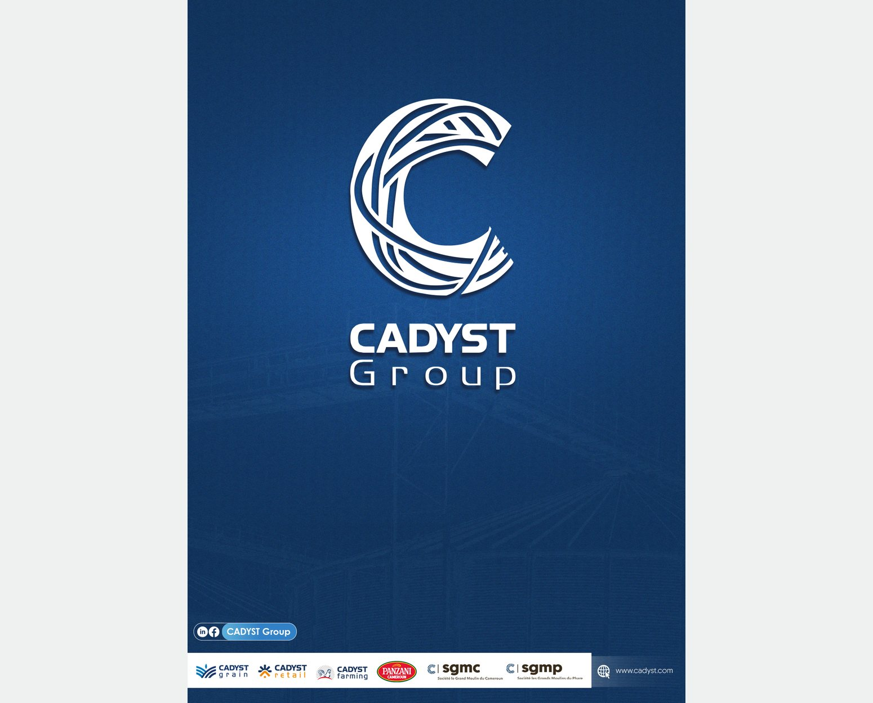
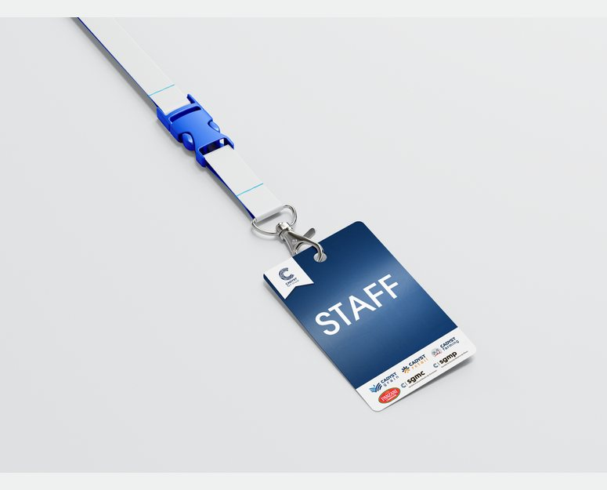

§ 04
CAMPAGNE 10 / 14
2025
CADYST GROUP
Séminaire Cadyst 2025
Événement interne du groupe · « Unis dans nos rôles, forts dans nos responsabilités »
CADRÉ
Traduction d'un thème RH en système visuel utilisable par toutes les filiales du groupe.
CONÇU
Identité de l'événement, couvertures, chevalets, badges et lanyards, cohérents avec la charte Cadyst.
PRODUIT
Fichiers d'impression pour signalétique, papeterie et merchandising, livrés dans les délais du séminaire.
ÉVÉNEMENTIEL · DIRECTION ARTISTIQUE

Slide 16


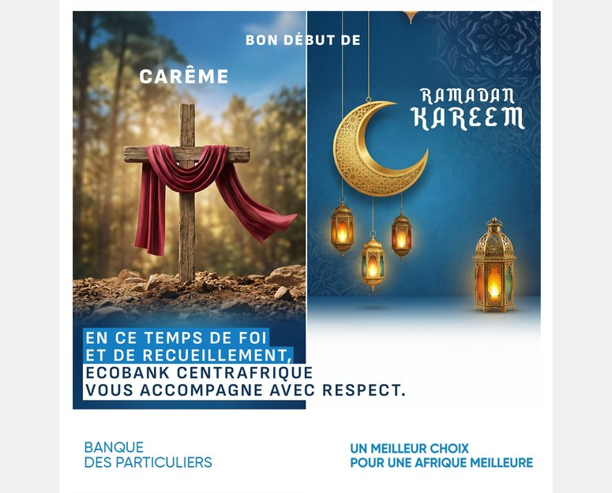
§ 04
CAMPAGNE 11 / 14
2026
ECOBANK
40 ans, « ellever », carte prépayée
Cameroun & Centrafrique · institutionnel, retail, digital
CADRÉ
Formatage de briefs institutionnels sous contrainte de conformité de charte panafricaine.
CONÇU
Trois prises de parole distinctes — anniversaire, banque des particuliers, programme femmes — tenues sous une seule signature.
PRODUIT
Communiqués, visuels agence et social, campagne digitale carte prépayée, contrôle de conformité avant diffusion.
CADRAGE · DIRECTION ARTISTIQUE

Slide 17

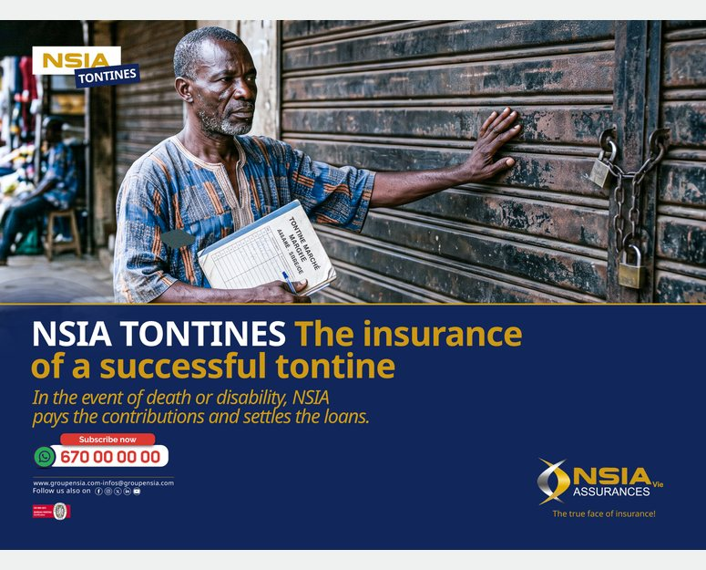
§ 04
CAMPAGNE 12 / 14
2026
NSIA ASSURANCES
NSIA Tontines — OOH 4×3
Affichage grand format · versions française et anglaise · CTA WhatsApp
CADRÉ
Traduction d'une offre d'épargne-assurance technique en promesse lisible en trois secondes sur un panneau.
CONÇU
Système de profils d'entrepreneurs — commerçante, artisan, chauffeur, dirigeant — sur un même gabarit.
PRODUIT
Un master, déclinaisons par profil et par langue, fichiers grand format calibrés pour l'affichage.
DIRECTION ARTISTIQUE · PHOTO · PRODUCTION

Slide 18
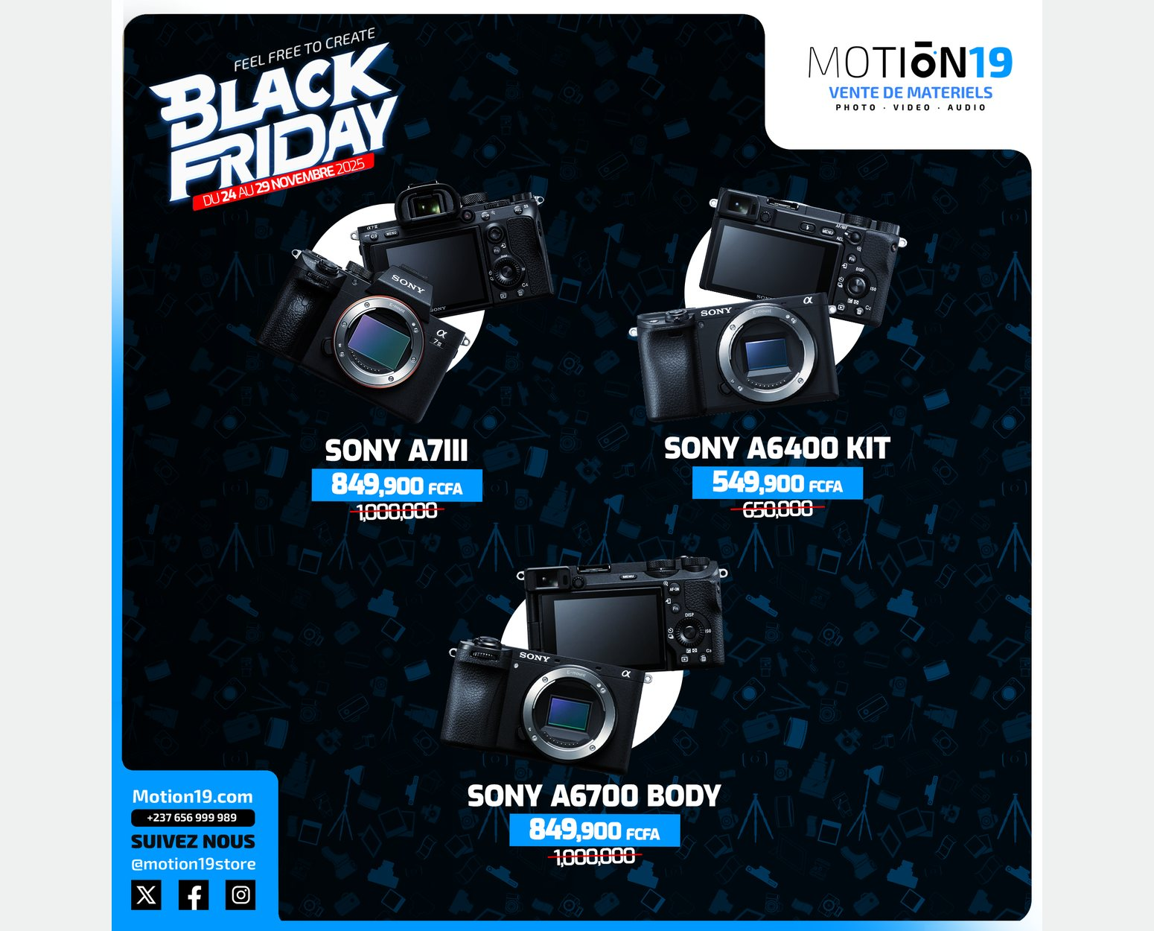
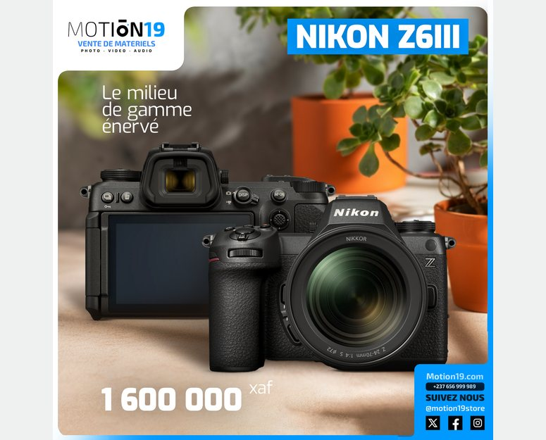
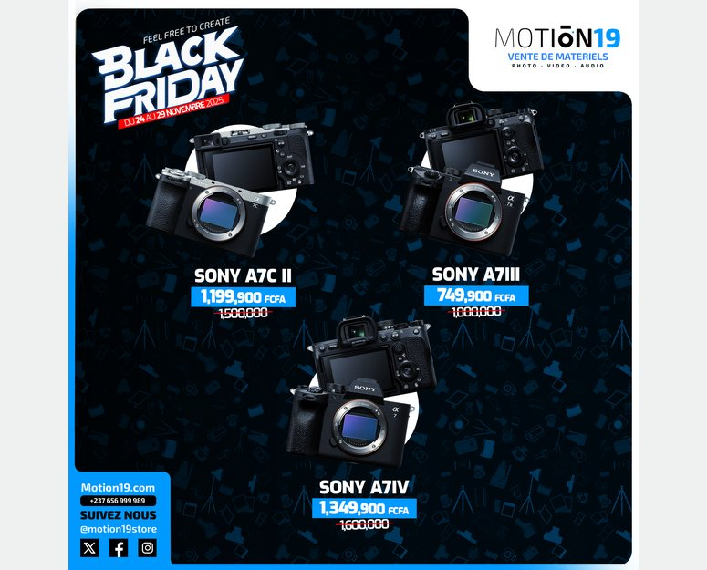
§ 04
CAMPAGNE 13 / 14
2025
MOTION19
Black Friday
Campagne retail e-commerce · cartes produit et bannières
CADRÉ
Cadrage de l'opération commerciale : gamme mise en avant, hiérarchie des prix, formats de diffusion.
CONÇU
Gabarit produit unique permettant de générer toute la campagne sans repartir de zéro à chaque référence.
PRODUIT
Trente exécutions produit livrées sur la durée de l'opération, cohérentes et prêtes à publier.
SYSTÈME DE PRODUCTION · DIRECTION ARTISTIQUE

Slide 19
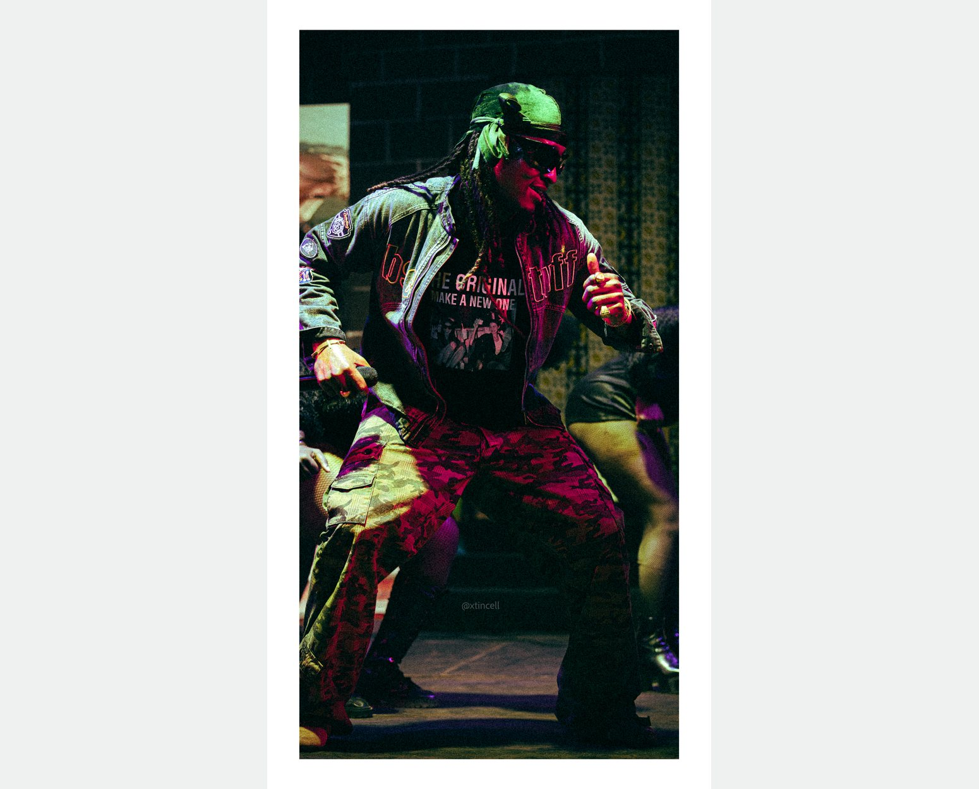
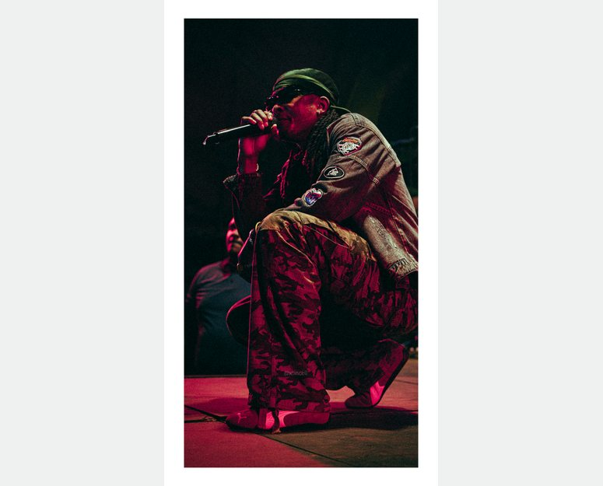
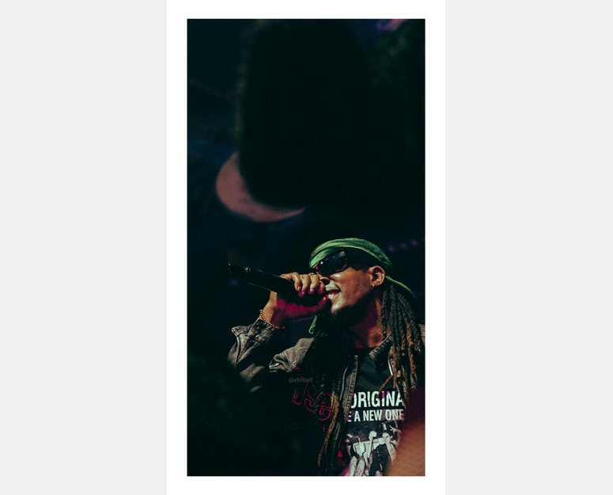
§ 04
CAMPAGNE 14 / 14
2025 → 2026
UNIVERSAL MUSIC AFRICA
Cysoul — captation live
Concert et assets de campagne · formats Instagram et reels
CADRÉ
Cadrage du besoin avec le label et l'agence de talents : ce que la sortie exigeait en images.
CONÇU
Direction d'image live tenue dans les conditions réelles d'un concert — lumière, mouvement, scénographie.
PRODUIT
Sélection, post-production et livraison des assets par format de diffusion.
DIRECTION ARTISTIQUE · PHOTO · EXÉCUTION

Slide 20
§ 05
CONCEPTION D'OUTILS · 15 % DU FOLIO
Alexandre Djengue
Les outils que je construis pour tenir le département.
La Barre
Le poste de travail du directeur de la création. Du brief au livrable, et les talents qui les font. Zéro serveur, zéro compte : l'équipe l'ouvre et travaille.
1
ADVE-RTIS · LaFusée
Méthode propriétaire de cadrage — socle Authenticité, Distinction, Valeur, Engagement ; propulseur Risk, Track, Innovation, Stratégie — et l'OS qui l'automatise.
2
Système master → variantes
Une architecture de fichiers où le master porte la décision et la variante ne porte que l'écart. C'est ce qui permet de tenir une campagne saisonnière sur cinq marchés.
3
Argos
Bibliothèque qualifiée de campagnes, exploitable en moteur de recherche ou via API. La référence commune de l'équipe au moment du brainstorm.
4
Référentiels de marque
Un cadre d'image par marque — lumière, cadrage, traitement, titraille — pour qu'un visuel produit par un tiers reste reconnaissable. Éprouvé sur le catalogue Universal Music Africa.
5
Formation initiale : ingénierie télécommunications & réseaux — d'où le réflexe de construire l'outil plutôt que de le subir.

Slide 21
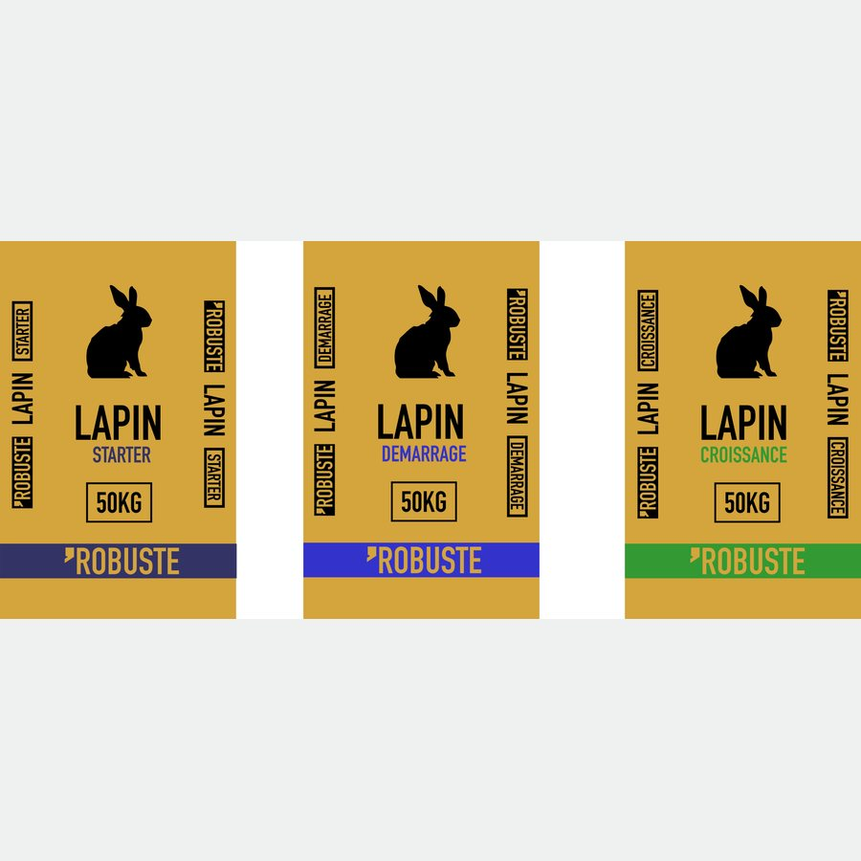



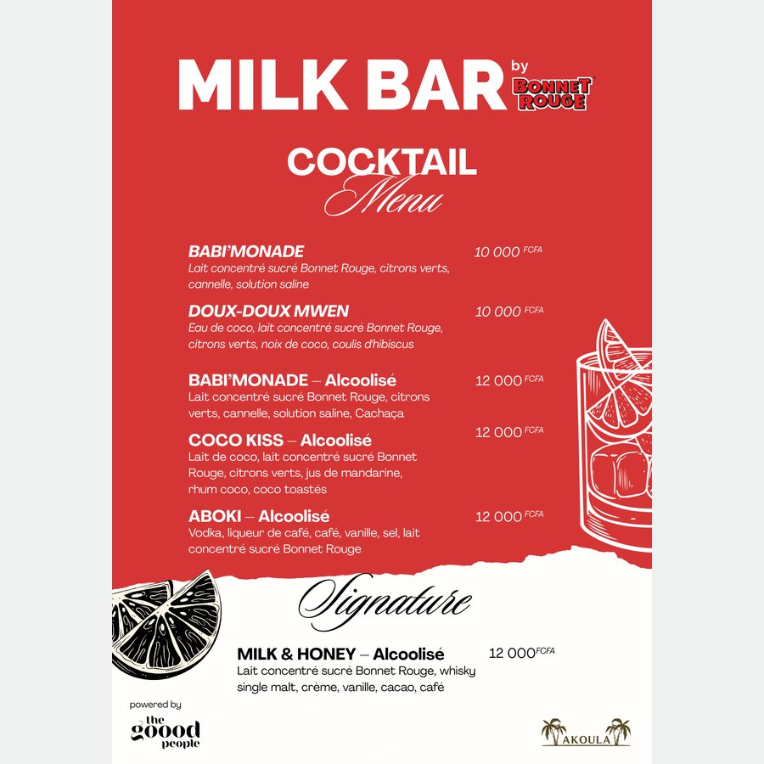

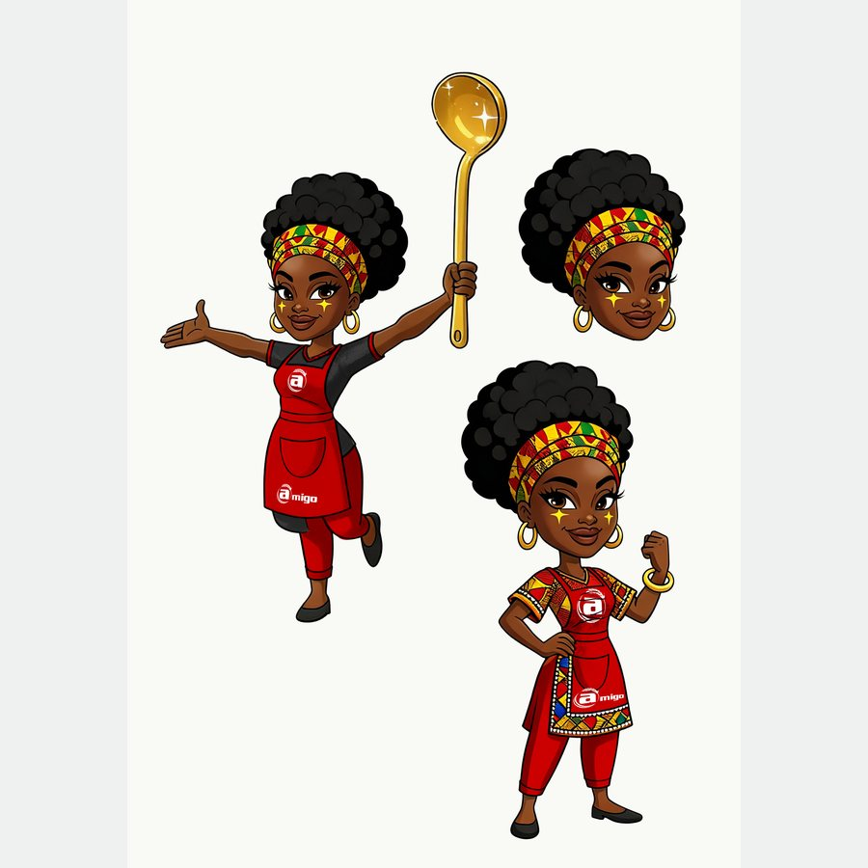

§ 06
DIRECTION ARTISTIQUE · 30 % DU FOLIO
Alexandre Djengue
Systèmes visuels, identités, packaging.
Robuste
Tradex 2T
La Vache qui rit
Phosphatine
Système packaging gamme — sacs 50 kg, quatre espèces
Key visual « Moto no di fail », cible moto-taxi
Campagne affichage et banderole, plateforme For Good
Packaging gamme et chevalet professionnel de santé
Milk Bar
Cadyst Grain
Amigo
Villa Corso
Création de marque d'activation — logo, carte, supports
Mascotte de marque « Maître Tondo » — character design
Identité et système mascotte, gamme boulangerie
Identité complète — blason, papeterie, brodé

Slide 22
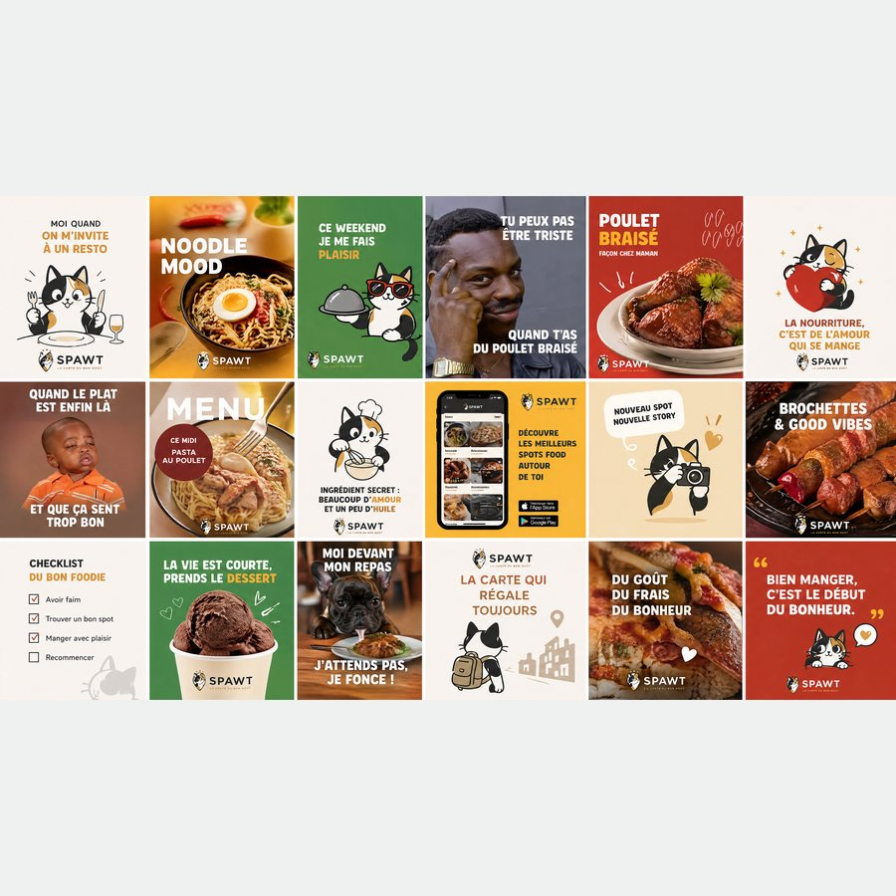
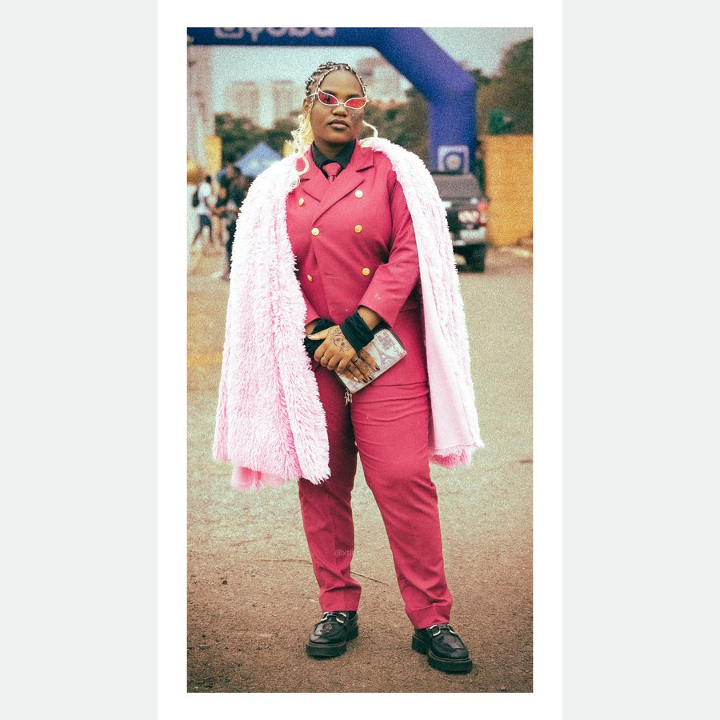

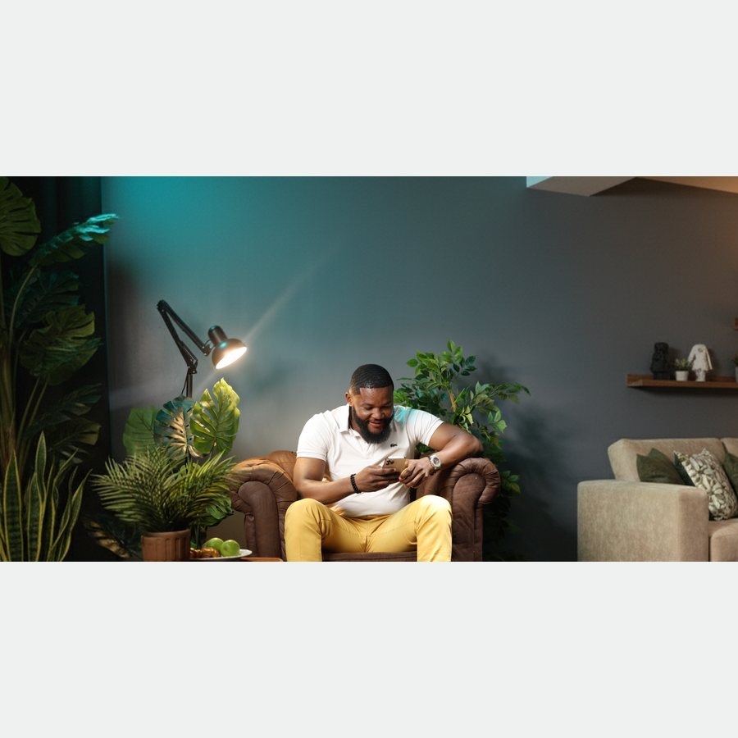
§ 06
DIRECTION ARTISTIQUE · SUITE
Alexandre Djengue
Marques créées de bout en bout.
Spawt
Kamer Otaku Festival
Musina 9
Cap Esterias
Design system complet — app de découverte food
Identité et campagne, cinq éditions
Identité et affiche de festival
Campagne lifestyle rosé pétillant — direction photo
Chaque marque ci-dessus a été prise au niveau du cadrage — identité, plateforme, territoire — puis conduite jusqu'aux fichiers de fabrication. Ce sont les dossiers où la chaîne complète est visible sur un seul projet.

Slide 23
§ 07
EXÉCUTION · 20 % DU FOLIO
Alexandre Djengue
Ce que je livre encore de ma main.
Diriger sans savoir exécuter, c'est arbitrer à l'aveugle. Je tiens l'objectif, je monte, je prépare les fichiers de fabrication.
Direction de casting & shooting
Photographie
Sélection des talents, direction des séances studio, grilles de poses détourables et réutilisables sur plusieurs campagnes.
Portraits d'artistes et captation de concerts (Universal Music Africa), couverture d'événements de marque (COWLAB), lifestyle produit.
Vidéo
Prépresse & fabrication
Réalisation publicitaire et corporate : Milk Bar, Akwa Palace, Oceanis Kribi, Cimencam. Écriture, tournage, montage.
Masters, variantes marché, déclinaisons formats, fichiers Ready-To-Print et suivi du bon à tirer avec l'imprimeur.

Slide 24
§ 08
PARCOURS
Alexandre Djengue
Une trajectoire construite par responsabilités.
2025 → aujourd’hui
MATANGA Agency
Direction du département création. FrieslandCampina, Cadyst Group, Ecobank, NSIA, La Vache qui rit, Phosphatine, Tradex.
Directeur Créatif & Artistique
2017 → aujourd’hui
UPgraders
Conseil et stratégie créative. Méthode ADVE-RTIS, OS LaFusée, réseau de production La Guilde.
Co-fondateur · CEO depuis 2023
2019 → 2023
MOTION19
Marque créée de A à Z sur 30 mois : système de vente, équipe de 7, programme communautaire.
Chef de projet, dir. marketing, brand manager
2018 → 2022
Universal Music Africa
Catalogue Cameroun via Imperial : Locko, Mimie, Charlotte Dipanda, Singuila, Cysoul.
Direction artistique & photographie
2018 → 2020
Bimstr Agency
Production événementielle et photographique pour marques et personnalités publiques.
Directeur Créatif & Artistique
2017 → 2019
Sellkako · Will&Brothers
Direction du design en agence, puis ouverture commerciale.
Lead designer, puis dév. business
Formation initiale : ingénierie télécommunications & réseaux.

Slide 25
PRENDRE CONTACT
Directeur Artistique,
en charge du département
de la création.
CDI, temps plein. Le folio complet, les références et le détail des campagnes sont disponibles pour un entretien.
E-MAIL
TÉLÉPHONE
xtincell@gmail.com
+237 694 17 17 99 · +225 05 46 15 64 56
LINKEDIN
FOLIO
linkedin.com/in/dmalexandre
folio.powerupgraders.com

